Slide 1
第四章 冲量和动量

Slide 2
第四章 冲量和动量
动量（momentum）是描写物体机械运动状态的物理量。但动量的概念并不局限于力学范畴，微观粒子（光子、电子）等也有动量。
由于动量与物体的质量和运动速度有关，所以动量是状态量
冲量（impulse）是描写力对物体作用一段时间的积累效应的物理量。
由于物体所受的冲量不仅与力有关，而且还与力的作用时间有关，所以冲量是过程量。

Slide 3
§4.1 质点动量定理
从牛顿第二定律出发，
力是动量变化率
上式表明：在某段时间内质点所受合外力的冲量等于同一时间段内质点动量的增量，这一关系叫做质点动量定理的微分形式。实际上它是牛顿第二定律的另一种形式。

Slide 4
§4.1 质点动量定理
z
对（*）式积分，得到：
O
y
x
上式称为质点动量定理的积分形式。
冲量的方向与动量的增量方向相同

Slide 5
§4.1 质点动量定理
动量定理的分量形式
冲量在某一方向上的分量等于该方向上动量分量的增量
在力的整个作用时间内，平均力的冲量等于变力的冲量
平均力

Slide 6
§4.1 质点动量定理
一些说明：
动量定理在打击和碰撞中特别有用，其主要原因就是平均力的引入。两物体碰撞时的相互作用力称为冲力．冲力的特点是作用时间极短，而力的大小变化却很大。一般而言，很难给出冲力随时间的变化规律。但是，如果我们能够知道两物体在碰撞前、后的动量，那么根据动量定理，就可得出物体所受的冲量；如果我们还能测出碰撞时间，那么就可以从冲量算出在碰撞时间内的平均冲力。
在相对论中，质量随速率而变，F = ma已不再正确，但动量定理Fdt = d(mv)仍然正确。
质点动量定理只适用于惯性系。

Slide 7
例 一篮球质量0.58kg，从2.0m高度下落，到达地面后，以同样
速率反弹，接触时间仅0.019s.
求 对地平均冲力?
F
解 篮球到达地面的速率
F(max)
对地平均冲力
t
O
0.019s
相当于 40kg 重物所受重力!

Slide 8
例 质量为 m 的匀质链条，全长为 L，
开始时，下端与地面的距离为 h , 当链
条自由下落到地面上时
L
m
求 链条下落在地面上的长度为 l ( l<L )时，地面
所受链条的作用力？
h
解 设
落在地面上的长度为l的链条质量
链条在此时的速度
dm
根据动量定理
对即将接触地面的长度为vdt的质量元应用动量定理
地面受力
返回

Slide 9
§4.2 质点系动量定理
首先考虑一个两质点组成的系统：
推广到n个质点组成的系统：
质点系总动量
质点系动量定理的微分形式

Slide 10
§4.2 质点系动量定理
直角坐标系：
在有限时间内：
某段时间内，质点系动量的增量，等于作用在质点系上所有外力在同一时间段内的冲量的矢量和 ——质点系动量定理的积分形式。
说明
(1) 只有外力可改变系统的总动量
(2) 内力可改变系统内单个质点的动量

Slide 11

§4.2 质点系动量定理
若合外力的矢量和 , 则由式
可得
该式表明：每个质点的动量都可能发生变化，其中一个质点动量的增加，等于(或来源于)另一个质点动量的减少(即动量增量的负值)。亦即，两者交换了动量。
牛顿定律表述的是力的瞬时效果，而动量定理表述的是力对时间的积累效果。

Slide 12
§4.2 质点系动量定理
质点系动量定理也只适用于惯性系，要在非惯性系中应用质点（系）动量定理，必须考虑惯性力（虚拟力）的冲量。
例题：P150 例4.5 利用气体动理论分析气体压力
P151 例4.6 流体力学的动压力问题
（例4.6的解答有误）

Slide 13
气体动理论分析理想气体的压强
z
z
设体积为V 的容器,
内有分子总数为 N，
分子质量 为m，分子
数密度 为n 的理想气体
y
速度为 的分子
数为 , 分子数密
度为
先只考虑这一类分子
y
O
x
在dt 时间内，速度为 的分子与 面元dA 碰撞的分子数为

Slide 14
·
在dt 时间内，与面元dA 碰撞的所有分子所受的冲量dI 为
只对dA一侧的分子求和！！从左侧撞击dA的分子数和从右侧撞击dA的分子数各占一半。
·
由压强定义得

Slide 15
§4.3 质点系动量守恒定律
由质点系动量定理：
得到：
如果系统不受外力或所受合外力为零，或者在所考虑的时间内, 所受外力与系统的内力相比甚小而可忽略不计时,系统的总动量守恒。这个结论称为质点系动量守恒定律。
注意这里的求和符号均为矢量求和。
应当注意区分动量是矢量，动能是标量；动量为零，动能不一定为零。例如绕中心轴旋转的匀质飞轮。

Slide 16
§4.3 质点系动量守恒定律
动量守恒的分量表述
沿某一方向的动量守恒
说明
(1) 动量守恒定律适用于惯性系
(2)在某些领域，牛顿定律不成立，但是动量守恒定律仍然成立。动量守恒定律不仅适用于宏观低速的机械运动，也适用于微观粒子的高速运动。书P154，β衰变

Slide 17
例
如图所示，两部运水的卡车A、B在水平面上沿同一方向运动，B的速度恒为u ，从B上以6kg/s的速率将水抽至A上，水从管子尾部出口垂直落下，车与地面间的摩擦不计，时刻 t 时，A车的质量为M，速度为v 。
求 时刻 t ，A 的瞬时加速度
解
选A车M和Δt时间内抽至A车的水Δm为研究系统，水平方向上动量守恒
A
B
v
u
A

Slide 18
例
在恒星系中，两个质量分别为 m₁ 和 m₂ 的星球，原来为静止，且相距为无穷远，后在引力的作用下，互相接近，到相距为 r 时。
求 它们之间的相对速率为多少？
解
由动量守恒，机械能守恒
1
2
解得
相对速率
返回

Slide 19
§4.3 质点系动量守恒定律
利用动量守恒定律，分析碰撞问题
碰撞的分类（方法一）：
碰撞问题的特点：只有内力，没有外力
弹性碰撞是指碰撞前后物体保持不变，既没有形状大小的变化，也没有内部状态的变化。
如果碰后物体有剩余形变或内部状态变化，并且两体合并以同一速度运动，则称为完全非弹性碰撞。
一般的碰撞大多介于以上两种情况之间，称为非完全弹性碰撞，即两物体碰后形状或内部状态有变，但以不同速度分离运动。
从能量观点看，机械能守恒的碰撞是弹性碰撞，机械能不守恒的碰撞是非弹性碰撞。不管是何种碰撞，动量均守恒。

Slide 20
§4.3 质点系动量守恒定律
利用动量守恒定律，分析碰撞问题
碰撞的分类（方法二）： 正碰和斜碰
如果碰前两小球速度沿两球中心的连线，这种碰撞被称为正碰（对心碰撞）。 正碰是一维问题。
碰撞前两球的速度不在两球中心连线上的碰撞叫斜碰。

Slide 21
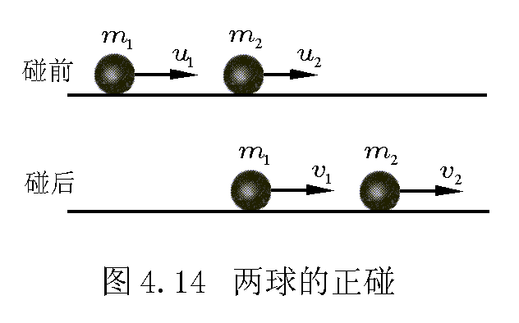
§4.3 质点系动量守恒定律
正碰
在正碰情况下，碰后两小球的运动速度方向仍沿连线方向。
因此，在正碰时，小球的速度只需用代数量表示其大小和方向。若要两球碰撞，必须 u₁ > u₂ （向右为速度正方向）。
动量守恒
为了求解 v₁, v₂ ，尚缺一个方程，必须对碰撞进行细致分析。
Notes:
正负号是含在u1和u2里的

Slide 22
§4.3 质点系动量守恒定律
正碰
在碰撞的短暂时间⊿t 内，两小球首先相互接触，接着相互挤压，两球分别产生形变和试图恢复形变的力。这个试图恢复形变的力的性质决定了碰撞的性质。（保守力？）
在 u₁ > u₂ 的情况下，m₁ 速度渐小， m₂ 速度渐大，直至变为同一速度，达到最大压缩状态。这个阶段称为压缩阶段。
随后，由于两小球形变逐渐恢复， m₁ 速度继续减小， m₂ 速度继续增大，两小球速度分别达到 v₁ 和 v₂ 后开始分离。这是恢复阶段。

Slide 23
§4.3 质点系动量守恒定律
正碰
压缩阶段：两球速度不等 → 两球速度相等，球体变形。设两球之间的作用力对m₂ 的冲量为 I，有：
消去 v，得：
或：
其中 ，称为约化质量（折合质量）。

Slide 24
§4.3 质点系动量守恒定律
正碰
恢复阶段：两球速度相等 → 两球分开，变形逐渐恢复。设两球之间的相互作用力对 m₂ 的冲量为 J，有：
消去 v，得：
或：

Slide 25
§4.3 质点系动量守恒定律
正碰
研究表明，只要两球的材料给定，不论运动速度怎样，有：
是一个常数
恢复系数取决于两球的材料。
我们称 e 为恢复系数。由以上两式可得：
恢复系数与运动速度无关可用实验检验。对于不同的材料，恢复系数的取值范围为：0 ≤e ≤ 1。

Slide 26
§4.3 质点系动量守恒定律
正碰
一般情况下的非完全弹性碰撞的解
由方程组：
可求得解为：
由此可以推出，非完全弹性碰撞过程中的动能损失。但是在下一节中，我们将给出一个更简单的确定动能损失的方法。

Slide 27
§4.3 质点系动量守恒定律
正碰的结果讨论
e = 1，称为完全弹性碰撞，此时动量守恒、动能守恒皆满足。
(1) m₁ = m₂ 时，有： v₁ ＝ u_{2 ，}v₂ ＝ u₁ ，两球正好交换速度。
u₂ = 0，即受碰球开始时静止（高速粒子对靶粒子的碰撞实验中出现的情况）。有：
(a) m₁ > m₂ 时，有： v₁ > 0 ，入射球碰后仍向前运动；
(b) m₁ < m₂ 时，有： v₁ < 0 ，入射球碰后反向运动；
m₁ << m₂ 时，有： v₁ =﹣u₁， v₂≈0 ，碰撞后，大球仍保持静止，小球以相等的速率弹回；
m₁ >> m₂ 时，有： v₁≈u₁， v₂≈2 u₁，大球几乎以原来的速度继续前进，小球以两倍于大球的速度前进。

Slide 28
§4.3 质点系动量守恒定律
正碰的结果讨论
e = 1，称为完全弹性碰撞，此时动量守恒、动能守恒皆满足。
(e) m₂ 所得到的动能⊿E_{k2}与碰前 m₁ 的动能 E_{k1} 之比为：
当 m₁/ m₂ = 1 时，该式取最大值。这说明，在 u₂ = 0 ， m₂ 越接近 m₁ 时，m₁ 丢失的动能越多。此结论，提供了核反应堆中快中子减速剂的选择原则之一。减速材料的原子质量应尽可能小，从而尽量接近中子的质量。

Slide 29
§4.3 质点系动量守恒定律
正碰的结果讨论
e = 0，称为完全非弹性碰撞，两球碰撞后粘在一起。此时：
速度：
0 < e < 1，实际情况。机械能守恒不满足，一部分能量变为声能和内能。
若 m₁ << m₂，u₂ = 0 时，有： v₁ =﹣eu₁， v₂ = 0
即弹回的小球 m₁ 的速度为碰前速度的 e 倍。这样，我们获得了一个测定恢复系数的简便方法。

Slide 30
§4.3 质点系动量守恒定律
恢复系数的测定方法 P160 例4.12
推论：当e = 1时，发生完全弹性碰撞，发生正碰的小球m₁的碰撞前速度和碰撞后速度之和与小球m₂碰撞前速度和碰撞后速度之和相等。
Notes:
看到这里2020.3.2

Slide 31
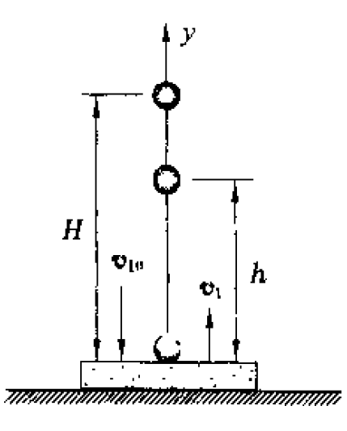
从高度H下落的小球碰前速度为：
碰后小球上升最大高度为h，碰后速度为：

Slide 32
§4.3 质点系动量守恒定律
斜碰
碰撞前两球的速度 u₁, u₂ 不在两球中心连线上的碰撞叫斜碰。在一般情况下，斜碰为三维问题。若碰撞前一个小球静止，即 u₂ =0，则这种碰撞是二维问题（这个平面是由静止小球和u₁ 所确定的平面）。我们只讨论这种情况。
在完全弹性碰撞中，动量和动能都守恒，有：

Slide 33
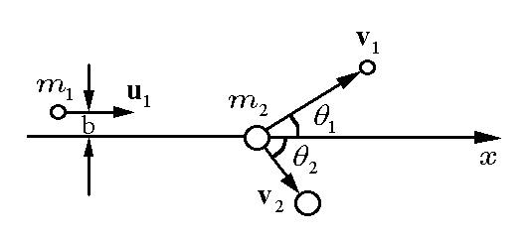
§4.3 质点系动量守恒定律
斜碰
取 u₁ 方向为 x 轴，碰撞所在面为 x﹣y 平面，上面的方程化为：
（ 称为散射角）
通常需要使用实验方法测出四个未知数中的一个，才能求出其余三个。
如果碰撞是非弹性的，那么只有前两个方程，未知量有四个，所以必须用实验方法测出四个未知数中的两个，才能求出其余两个。

Slide 34
§4.4 质心 质心运动定理
质心概念的数学定义：
m₁ , x₁
M , x_{c}
m₂ , x₂
1. 两个质点的体系：
x
2. 在一条直线上分布的由任意多个质点组成的体系：
3. 在三维空间分布的由任意多个质点组成的体系：

Slide 35
§4.4 质心 质心运动定理
质心概念的数学定义：
4. 质量连续分布的物体：

Slide 36
§4.4 质心 质心运动定理
质心概念的数学定义：
矢量表达：
N个质点的系统（质点系）的质心位置
z
m_{i}
m₂
质量连续分布的系统的质心位置
m₁
O
y
x

Slide 37
例 已知一半圆环半径为 R，质量为M
求 它的质心位置
y
解
建坐标系如图
取 dl
dm = λ dl
dθ
θ
O
x
说明
几何对称性
(1) 半圆环的质心并不在半圆环上
(2) 质心位置只决定于质点系的质量和质量分布情况，质量对称分布的物体，其质心必定在其对称轴、对称面或对称中心上。

Slide 38
§4.4 质心 质心运动定理
质心运动定理
体会质心的物理意义
上式对时间求导，得到：
质点系总质量与质心速度的乘积等于质点系总动量
再次对时间求导，得到：
质点系动量定理
质点系的合外力

Slide 39
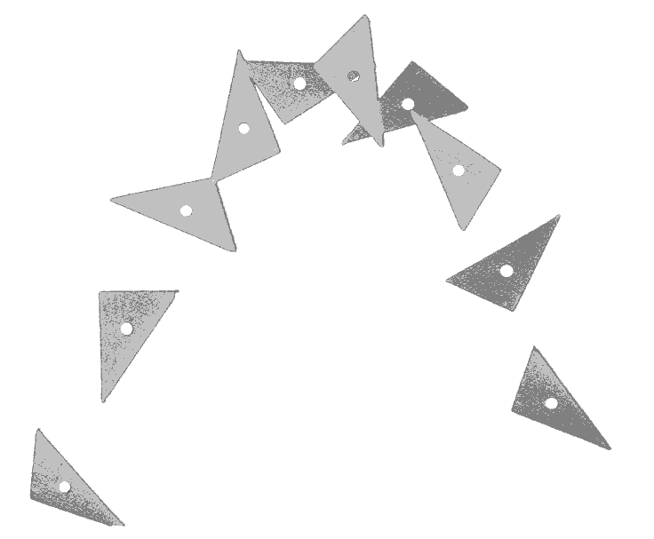
§4.4 质心 质心运动定理
质心运动定理
质心运动定理表明：
质点系的总质量与质心加速度的乘积等于作用在质点系每个质点上的外力（质点系的外力）的矢量和；
质点系质心的运动，可以看成是一个质点的运动，这个质点集中了整个质点系的质量，也集中了质点系受到的所有外力；
质心运动状态取决于系统所受外力，内力不能使质心产生加速度；
该定理可用于分析刚体的运动。
尽管物体在上抛运动的同时还在旋转，物体（可以看成质点系）上各点的运动比较复杂，但物体上的某一点（质心）的运动就简单得象一个质点的上抛一样，沿着抛物线的轨迹运动(质心运动定理)。
沿抛物线的平动+转动

Slide 40
§4.4 质心 质心运动定理
质心运动定理
关于质心运动定理，有下列几点需要说明：
质心运动定理实际上是矢量方程。可以写成三个分量方程，运动的独立性同样成立，即：若合外力在某一分量上为零，则该分量的质心加速度为零。
质心的位矢并不是各质点位矢的算术平均值，而是它们的带权平均值。质心的性质只有在体系的整体运动与外力的关系中才体现出来。因而，质心并不是一个几何学或运动学概念，而是一个动力学概念。这一点在以后各章对质心性质的进一步讨论中将更充分地体现出来。

Slide 41
§4.4 质心 质心运动定理
质心运动定理
在下一章研究刚体的一般运动时，质心的概念非常有用。
如果刚体原来静止不动，当合力的作用线通过刚体的质心时，则该刚体只作平动而不转动；当合力的作用线不通过质心时，刚体一方面随质心平动，一方面绕质心转动。

Slide 42
§4.4 质心 质心运动定理
质心运动定理
深入讨论：质心系又称为零动量系。
一个质点系的总动量可以表达成：
（1）
每个质点的动量以及质点系的总动量在不同的参考系中是不同的。
适当的选取参考系可以使总动量为零，这样的参考系称为零动量系或动量中心系。
假设（1）式在参考系1中成立，而参考系2相对参考系1的运动速度为v，则在参考系2中质点系的总动量为：
（2）

Slide 43
§4.4 质心 质心运动定理
质心运动定理
讨论：质心系又称为零动量系。
若参考系2为零动量系，则有：

Slide 44
§4.4 质心 质心运动定理
柯尼希定理
两个参考系K和K’的速度变换关系如下：
则参考系K中的质点系总动能会出现交叉项：
交叉项消失
若参考系K’为质心系，则：
质点系的总动能等于相对于质心系的动能加上随质心整体平动的动能。——柯尼希定理

Slide 45
§4.4 质心 质心运动定理
柯尼希定理
考虑只含有两个质点的质点系，两质点的相对速度为：
在质心系中有：
由上面两式得：
从而，相对于质心系的动能为：
只与相对速度有关，相对动能。
可用来推导P159 （4.20c）

Slide 46
§4.4 质心 质心运动定理
在质心坐标系下研究碰撞问题
上面讨论的碰撞所取的参考系是实验室系。但是，对碰撞问题的分析常采用质心系，因为在质心系中，体系的动量永远为零。在质心系中研究碰撞问题，表达形式简单，物理意义清晰。
设在实验室系中，碰撞前、后两质点的速度分别为u₁, u₂ 和 v₁, v₂ ，则碰撞前质心速度为：
由于系统不受外力，因此质心速度保持不变。碰撞过程中质心系是惯性系。
在质心系中 ，碰撞前、后两质点的速度分别为u_{C1}, u_{C2} 和 v_{C1}, v_{C2} ，则：

Slide 47
§4.4 质心 质心运动定理
在质心坐标系下研究碰撞问题
1. 正碰
在质心系中有：
由于质心系是零动量系，因此质心系中两物体碰撞前后的总动量始终为零。
正碰是一维问题，矢量变为代数量，因此有：
此式成立是因为碰撞问题中质心系为惯性系。

Slide 48
§4.4 质心 质心运动定理
在质心坐标系下研究碰撞问题
1. 正碰
由前面两方程可得：
这个结论表示，在质心系中每个质点碰后的速度为其碰前速度的 – e 倍。
在质心系中，碰撞损失的动能为
即地面系碰撞损失的动能
P159 式（4.20c）的另一种形式

Slide 49
§4.4 质心 质心运动定理
在质心坐标系下研究碰撞问题
2. 斜碰
我们仅讨论完全弹性碰撞，则由零动量系的特点和动能守恒可得：
由前一个方程知，碰前 u_{C1}和 u_{C2} 必然在一条直线上，同理，碰后 v_{C1}和 v_{C2} 也在一条直线上，但碰前速度和碰后速度不一定在一条直线上，仍可将该方程写成标量形式：
解得：

Slide 50
§4.4 质心 质心运动定理
在质心坐标系下研究碰撞问题
2. 斜碰
即在质心系中，两球碰撞后，它们的速度都只改变方向，而不改变大小。可以用其入射方向和出射方向的夹角来表示它们运动方向改变的程度，其值可在 0 到π之间，与碰撞参量有关。

Slide 51
§4.3 质点系动量守恒定律
例题：P157 例4.10
P160 例 4.11

Slide 52
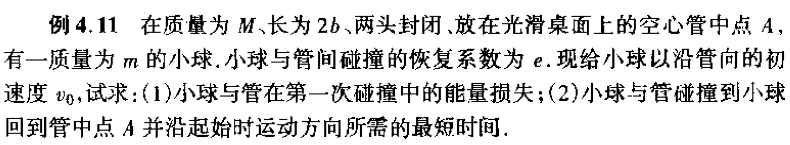
v0
2b
在质心系中，
（1）

Slide 53
v0
2b
（2）
质心速度：
在质心系中，第一次碰前小球速度：
第一次碰前管的速度：
在质心系中，第一次碰后小球速度：
第一次碰后管的速度：
在质心系中，第二次碰后小球速度：
第二次碰后管的速度：

Slide 54
例 如图所示，人与船构成质点系，当人从船头走到船尾
求 人和船各移动的距离
解
在水平方向上，外力为零，则
开始时，系统质心位置
O
x
终了时，系统质心位置
解得
返回

Slide 55
§4.5 变质量动力学简介
设质点在 t 时刻的质量为 m，速度为v，由于外力 F 的作用和质量的并入，到 t +dt 时刻，质点质量变为 m+dm，速度变为 v+dv 。在 dt时间内，质量的增量为 dm，如 dm在与 m合并前的速度为 u，根据动量定理有
略去二阶小量
dm 与 m 合并前相对于m 的速度
变质量动力学的基本方程
密歇尔斯基方程

Slide 56
•
例：变质量动力学的应用 —— 火箭的运动方程
v
t 时刻，
火箭质量为 M，速度为 v
M
当不计空气阻力，只计重力，则
t
（火箭的速度方程）
讨论
(1) 若不考虑重力
火箭的质量比 N
(2) 多级火箭问题
返回

